Slide 1
TAREA 3 · PROGRAMACIÓN II
Integración del Proyecto
con Base de Datos
Sistema de Ventas en Java Swing (MVC) · Persistencia con JDBC
Josue Zetino
Curso: Programación 2
Fecha: 07 Agosto 2026
Repositorio
https://github.com/jzetinob/sistema-ventas

Slide 2
Objetivo de la tarea
Reemplazar el almacenamiento en memoria y archivos CSV por una base de datos relacional usando JDBC, de modo que los registros se guarden de forma permanente.
Requisitos mínimos
1
2
3
4
5
Configurar la conexión
Crear las tablas
Implementar la persistencia
Guardar desde los formularios
Verificar permanencia
Cargar el driver JDBC y abrir la conexión desde la aplicación.
Generar el esquema necesario para clientes, productos y facturas.
Sustituir el acceso a CSV por operaciones SQL desde las clases DAO.
Que lo capturado en las vistas Swing termine en la base de datos.
Cerrar y reabrir la aplicación comprobando que los datos siguen ahí.
Integración con Base de Datos · Josue Zetino
2

Slide 3
Base de datos seleccionada: SQLite
Motor relacional ligero que no requiere servidor: la base es un único archivo que la aplicación crea sola.
Sin servidor
Un solo archivo
SQL estándar
No hay que instalar ni administrar un motor aparte; todo corre dentro de la aplicación.
La base vive en datos/sistema_ventas.db y se crea automáticamente al arrancar.
Soporta llaves primarias, llaves foráneas, restricciones UNIQUE y transacciones.
Controlador JDBC agregado como dependencia Maven
<dependency>
<groupId>org.xerial</groupId>
<artifactId>sqlite-jdbc</artifactId>
<version>3.47.1.0</version>
</dependency>
Integración con Base de Datos · Josue Zetino
3

Slide 4
Tablas creadas
Al arrancar, la aplicación ejecuta CREATE TABLE IF NOT EXISTS y genera las cuatro tablas del sistema.
clientes
productos
facturas
factura_detalles
id — PK autoincremental
nit — TEXT único
nombre
direccion
telefono
id — PK autoincremental
codigo — TEXT único
nombre
precio
id — PK autoincremental
numero_factura — único
nit · cliente
fecha
total
id — PK
factura_id — FK → facturas
ON DELETE CASCADE
producto · cantidad
precio · subtotal
Integridad referencial: factura_detalles apunta a facturas mediante una llave foránea con ON DELETE CASCADE, de modo que al borrar una factura desaparecen también sus líneas de detalle.
Integración con Base de Datos · Josue Zetino
4

Slide 5
Cómo se realizó la conexión
La clase ConexionBD aplica el patrón singleton: carga el driver y abre la conexión una sola vez.
Class.forName("org.sqlite.JDBC");
Connection conexion = DriverManager
.getConnection(
"jdbc:sqlite:datos/sistema_ventas.db");
Singleton
Una única instancia de conexión para toda la aplicación.
Se abre al iniciar
Se establece una vez y se reutiliza en cada operación.
Ruta relativa
El archivo .db se guarda en la carpeta datos/.
Flujo de una operación
Formulario Swing
Controlador
DAO SQLite
PreparedStatement
sistema_ventas.db
Integración con Base de Datos · Josue Zetino
5

Slide 6
Clases agregadas para la persistencia
ConexionBD
ClienteDAOSQLite
ProductoDAOSQLite
FacturaDAOSQLite
MigradorDatos
Administra la conexión y crea las tablas al arrancar la aplicación.
Implementan el CRUD con PreparedStatement, lo que protege contra inyección SQL, y recuperan el id generado con RETURN_GENERATED_KEYS.
Traslada a la base de datos los registros que existían en los CSV de versiones anteriores. Solo se ejecuta la primera vez.
Un cambio de una sola línea por controlador
Las nuevas clases implementan las mismas interfaces DAO que usaba la versión con CSV, así que las vistas y los controladores no se tocaron.
dao = FacturaDAOSQLite.getInstancia();
// antes: dao = FacturaDAOCsv.getInstancia();
Integración con Base de Datos · Josue Zetino
6

Slide 7
Detalles de implementación
1
Transacciones
setAutoCommit(false) → commit / rollback
La factura y sus detalles se guardan dentro de una transacción con setAutoCommit(false) más commit o rollback: o se guarda completa, o no se guarda nada.
2
Correlativo desde la BD
SELECT MAX(numero_factura) FROM facturas
El siguiente número de factura (FAC-0001, FAC-0002…) se calcula con MAX sobre la tabla facturas, sin depender de un contador externo en archivo.
3
Borrado en cascada
FOREIGN KEY … ON DELETE CASCADE
Al eliminar una factura, la llave foránea con CASCADE borra automáticamente todas sus líneas de detalle asociadas.
Integración con Base de Datos · Josue Zetino
7

Slide 8
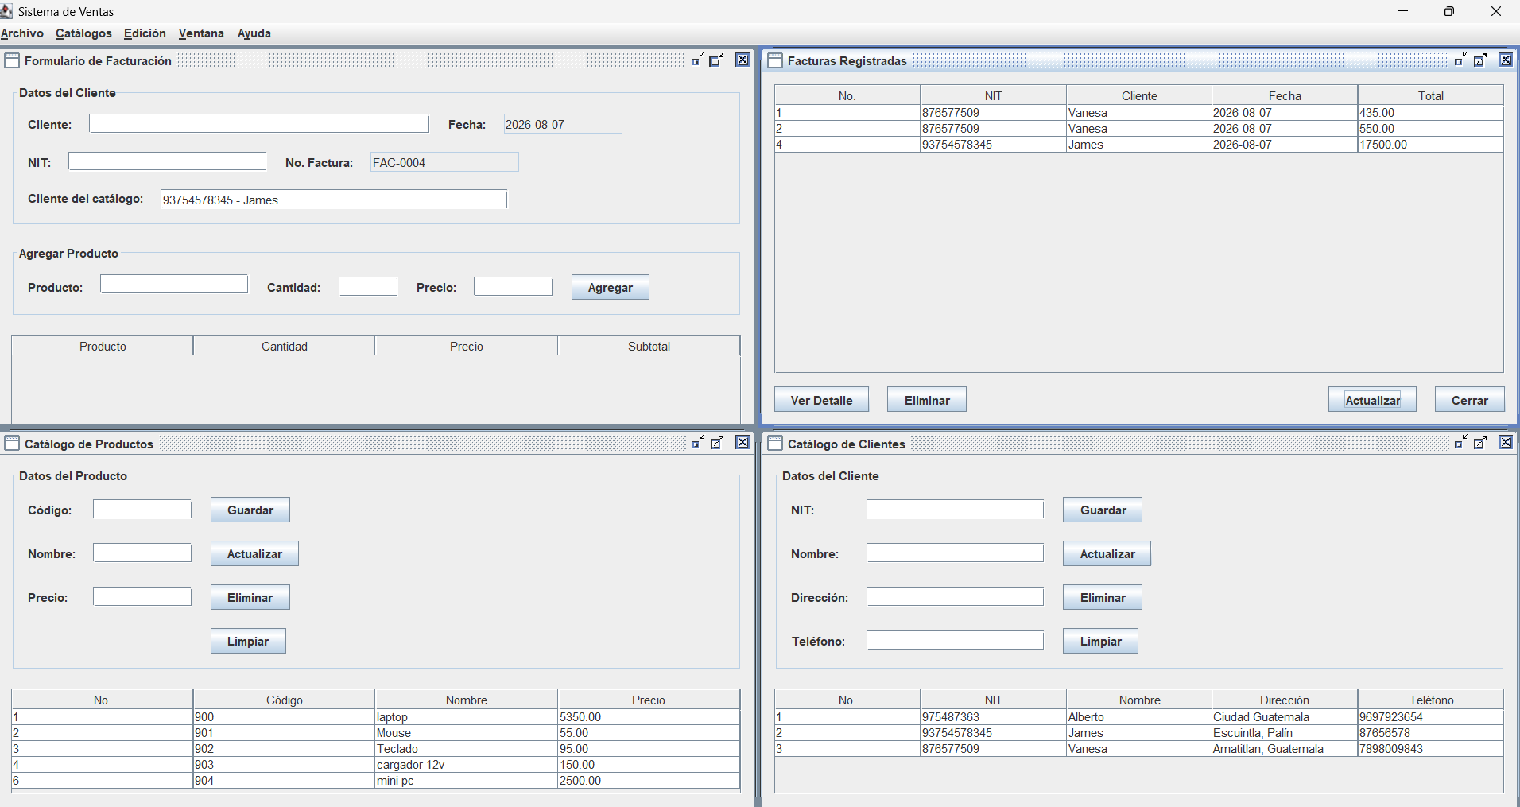
EVIDENCIA
Sistema funcionando
Formulario de facturación, facturas registradas y los catálogos de productos y clientes leyendo desde la base de datos.
8

Slide 9
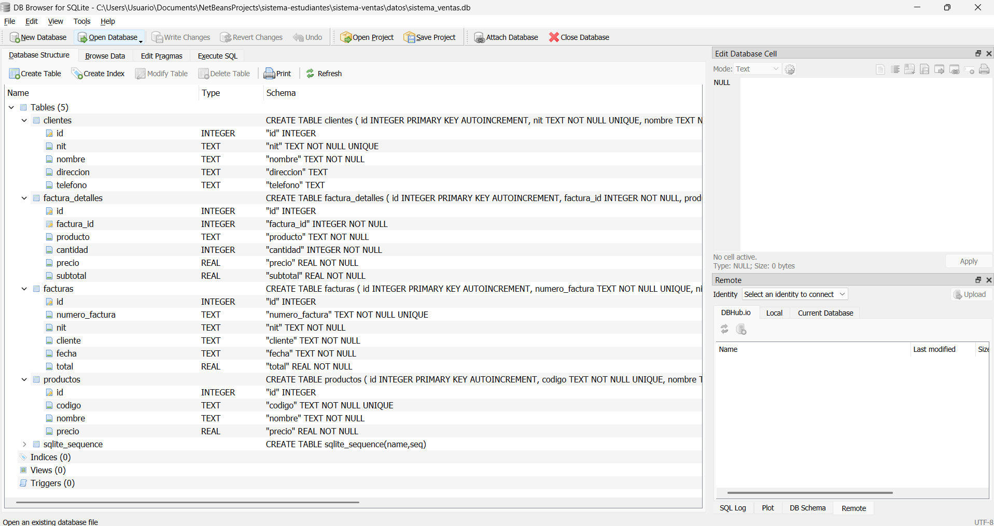
EVIDENCIA
Base de datos con registros
DB Browser for SQLite mostrando el esquema de las cuatro tablas dentro de sistema_ventas.db.
9

Slide 10
Verificación de persistencia
Prueba realizada para comprobar que los datos sobreviven al cierre de la aplicación.
1
2
3
4
Se registraron datos
Se cerró el programa
Se volvió a abrir
Se revisó la base
Se guardaron facturas, productos y clientes desde los formularios de la aplicación.
La aplicación se cerró por completo, liberando la conexión a la base de datos.
Al reiniciar, los registros seguían intactos y la numeración de facturas continuó donde iba.
Con DB Browser for SQLite se confirmó que las cuatro tablas contienen los registros almacenados.
Resultado: la información dejó de perderse al cerrar el programa. La base de datos conserva clientes, productos, facturas y sus detalles entre sesiones.
Integración con Base de Datos · Josue Zetino
10

Slide 11
Conclusiones
1
La arquitectura DAO probó su valor
Cambiar toda la persistencia no obligó a modificar las vistas ni los controladores: bastó una línea por controlador.
2
SQLite garantiza permanencia e integridad
Unicidad de NIT, código y número de factura, más llaves foráneas que mantienen la coherencia entre facturas y detalles.
3
Las transacciones evitan datos a medias
Una factura nunca queda guardada sin sus líneas de detalle: o entra completa, o se revierte.
Repositorio público
https://github.com/jzetinob/sistema-ventas

